Slide 1
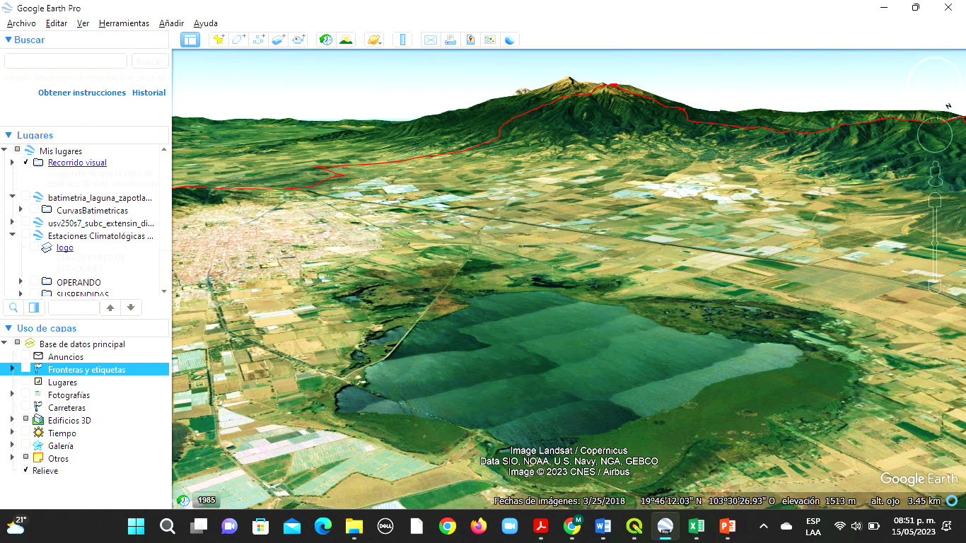



Universidad de Guadalajara
Doctorado en Ciencias en Biosistemática, Ecología y Manejo de Recursos Naturales y Agrícolas
Mayo del 2025
“Dinámica de cambio en la cobertura y uso de suelo en la Cuenca Laguna de Zapotlán”
Por: Ma. Del Rosario Beltrán Aldaco.
Director: Dr. Luis Manuel Martínez Rivera
Asesores: Dr. Fermín Pascual,
Dr. Christian René Escudero,
Dr. Oscar Cárdenas.

Slide 2
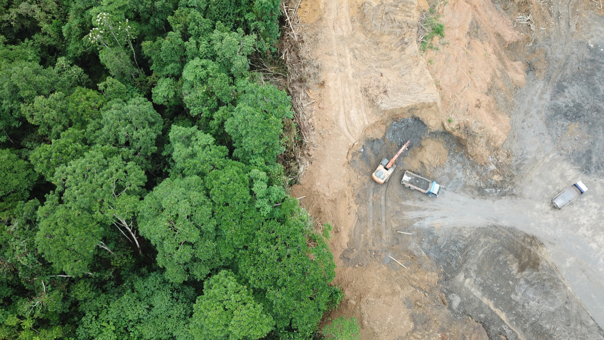
Estructura de tesis:
Capítulo 1: Introducción.
Capítulo 2: Dinámica de cambio de la cobertura y usos del suelo en la Cuenca Laguna de Zapotlán (CLZ) de 1992 a 2023.
Capítulo 3: Caracterización del uso y demanda de agua en la CLZ.
Capítulo 4: Modelamiento y balance hidrológico de la CLZ.
Capítulo 5: Conclusiones generales.

Slide 3
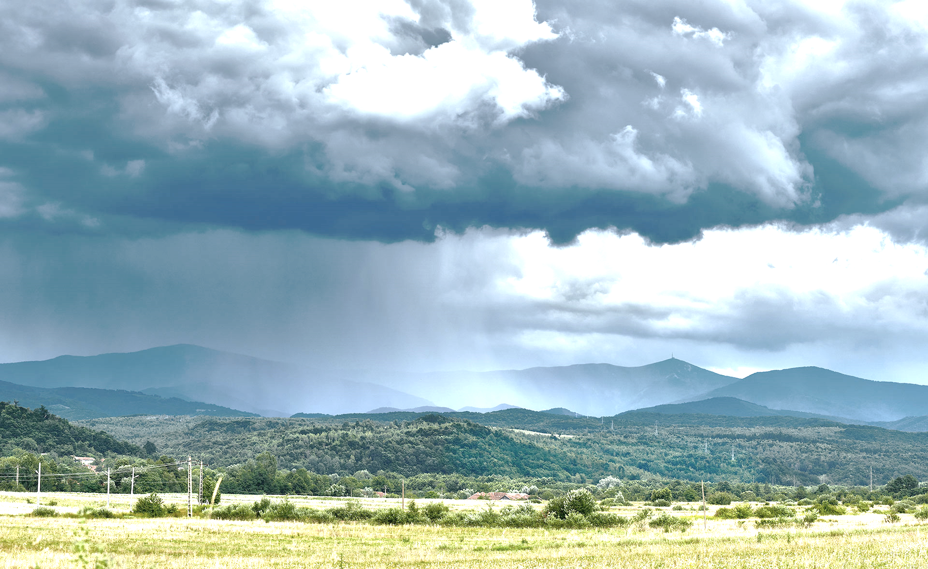
¿Qué efectos generan los cambios de cobertura, uso de suelo y manejo del agua en el régimen hidrológico de la Cuenca Laguna de Zapotlán (CLZ)?
¿Cuál sería el efecto a futuro de continuar bajo las actuales condiciones de uso y disponibilidad de agua?
Preguntas de investigación
El régimen hidrológico de la CLZ ha sido modificado como resultado de los cambios de cobertura, uso de suelo y el manejo del agua, alterándolo y generando efectos negativos en la cuenca.
Hipótesis

Slide 4
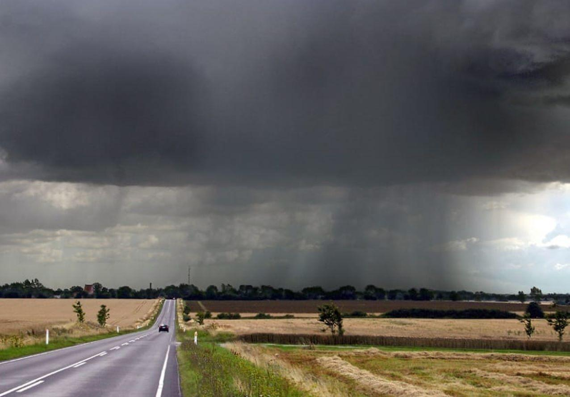
Objetivo general
Analizar los efectos del cambio de cobertura, uso del suelo y manejo del agua en el ciclo hidrológico de la cuenca Laguna de Zapotlán.
Capítulo 2: Caracterizar la dinámica de la cobertura y uso del suelo en la CLZ de 1992 a 2023 e identificar sus patrones espacio-temporales.
Objetivos particulares

Slide 5
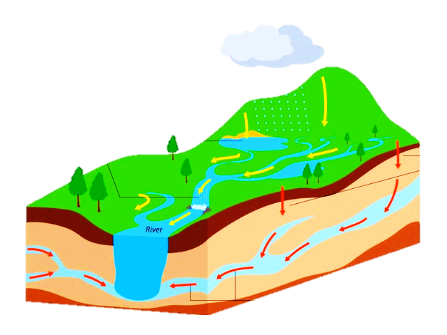
Abstracción
Modelo hidrológico
Realidad
Representación simplificada del ciclo del agua que utiliza conceptos y aproximaciones de los procesos reales del sistema hidrológico.
flujo del agua
Precipitación
Entrada
Relación
CUENCA
condiciones cobertura y usos, suelo y clima
Procesos: Escorrentía, infiltración y evapotranspiración
Reservas y flujos
(sol y gravedad)
Salida
Cobertura y uso de suelo:
Información geoespacial que muestra la distribución de la vegetación natural e inducida y el uso del suelo agrícola, pecuario, forestal u otros.

Slide 6
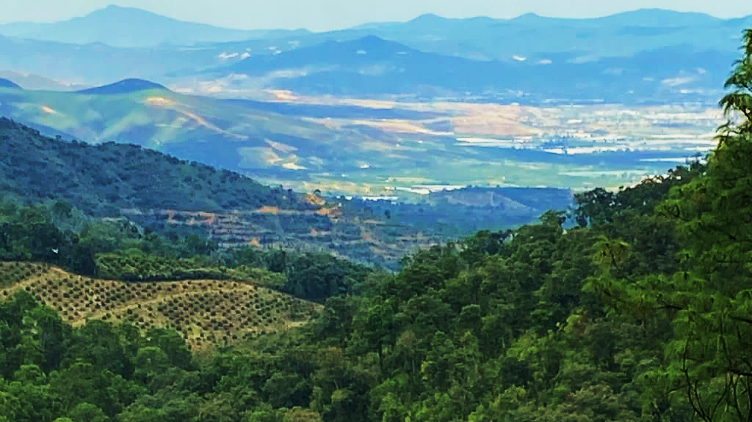
Capítulo 2:
“Dinámica de cambio de las coberturas y usos de suelo en la cuenca Laguna de Zapotlán”

Slide 7
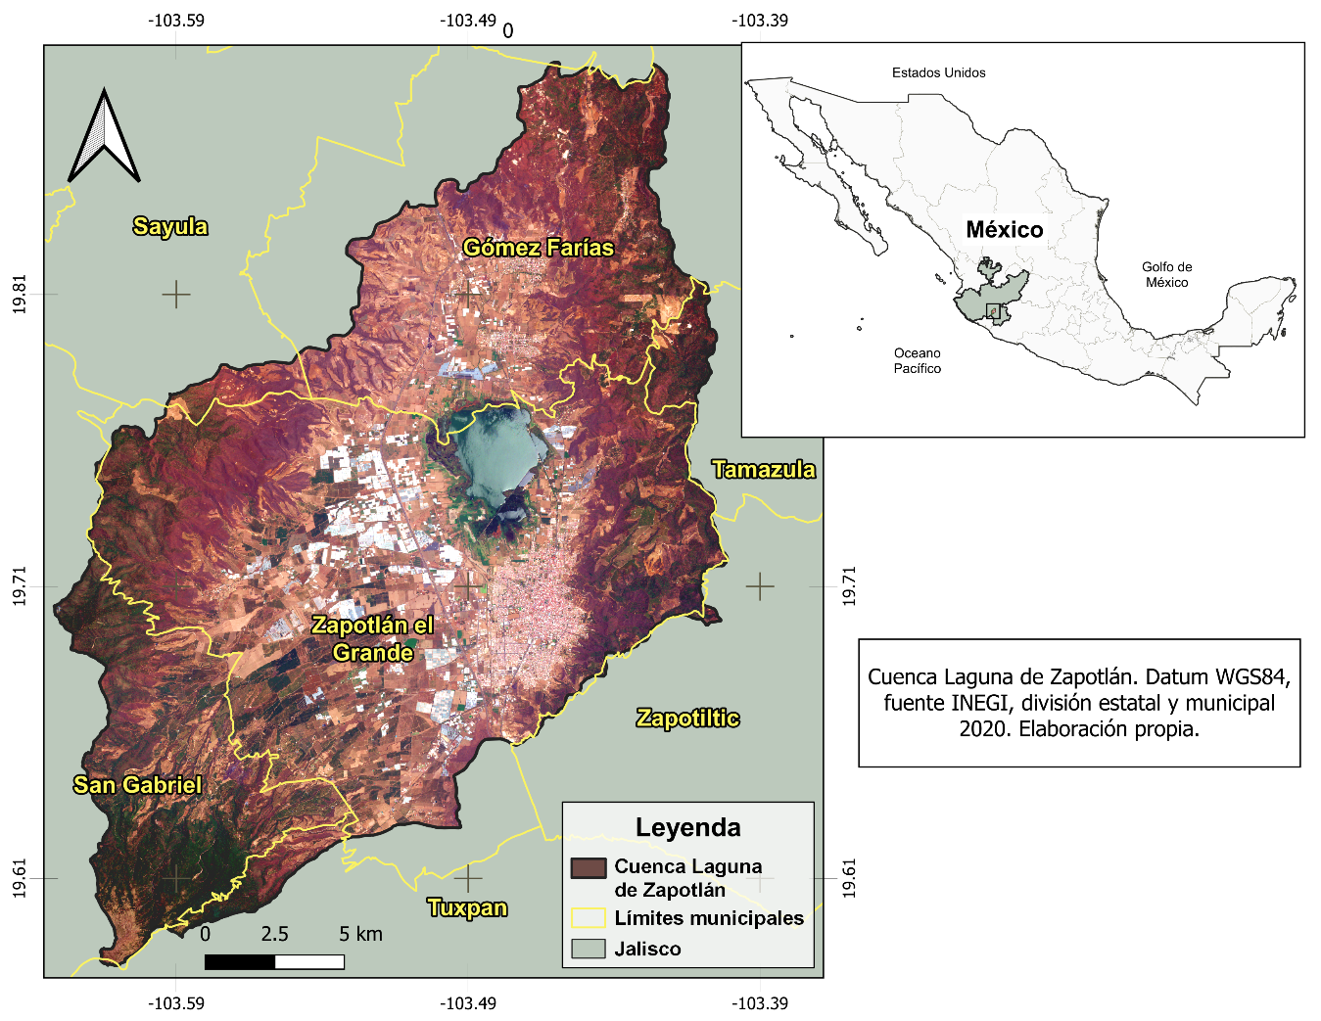
Área de estudio
Cuenca:
Sur de Jalisco: Zapotlán el Grande, Gómez Farías y San Gabriel
Rh: Lerma-Santiago (RH12).
Área: 46,024.5 ha
Perímetro:111 km
Altitud: 3,880 msn a 1,488
Lago:
Volumen: 23 Mm³
Área: 639.39 ha
Profundidad media: 3.6 m

Slide 8
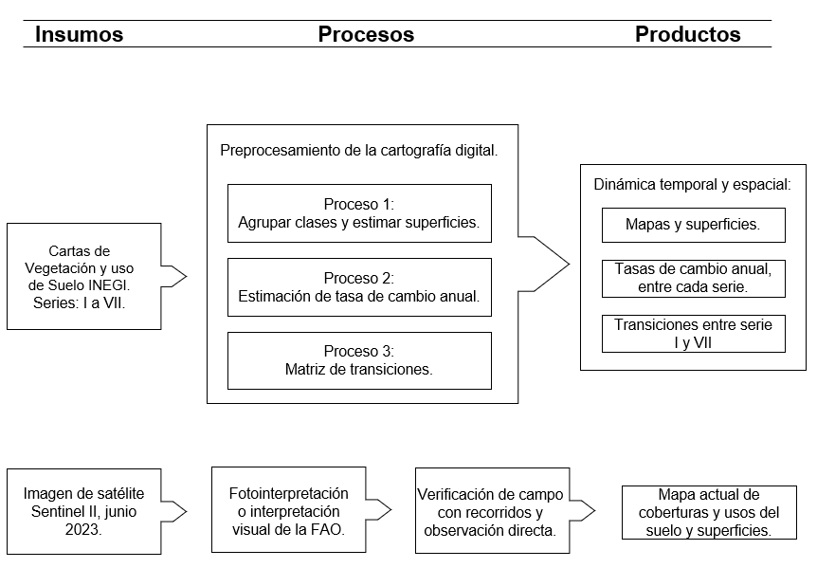




Métodos

Slide 9
Cobertura/uso | Clave | Cobertura/uso | Clave
Bosque | B | Cuerpo de agua | H₂O
Agricultura | A | Vegetación Hidrófila | VH
Pastizal Inducido | PI | Pradera de alta montaña | VW
Asentamientos h. | AH | Desprovisto de veg.* | DV
Resultados
Caracterización temporal 1986 a 2023
INEGI: 7 series, 36 coberturas y usos de suelo (CUS) equivalente a 8 clases.
Pérdidas y ganancias de cobertura y usos de suelo 1992 a 2021
Cobertura y usos de suelo | SI (1992) |  | SVII (2021) |  | Ganancia / pérdida | Cambio entre SI y SVII | TCMA
 | ha | % | ha | % | ha | % | %
Agricultura de temporal | 10,141.8 | 21.7 | 1,570.4 | 3.4 | - 8,571.5 | - 84.5 | - 6.2
Agricultura de riego | 9,182.7 | 19.7 | 18,903.8 | 40.5 | 9,721.0 | 105.9 | 2.5
Pastizal Inducido | 2,207.6 | 4.7 | 472.8 | 1.0 | -1,734.8 | - 78.6 | - 5.2
Asentamientos Humanos | 601.2 | 1.3 | 1,889.2 | 4.0 | 1,288.0 | 214.2 | 4.0
Bosque | 22,487.3 | 48.1 | 21,497.9 | 46.0 | - 989.4 | - 4.4 | - 0.2
Pradera de alta montaña | 104.0* | 0.22 | 216.3 | 0.5 | 112.2 | 107.9 | 3.7
Cuerpo de agua | 845.3⁺ | 1.8 | 748.8 | 1.6 | - 96.5 | -11.4 | - 0.4
Vegetación hidrófila | 579.8⁺ | 1.24 | 725.4 | 1.6 | 145.6 | 25.1 | 4.6
Fuente: elaboración propia con datos de INEGI.

Slide 10
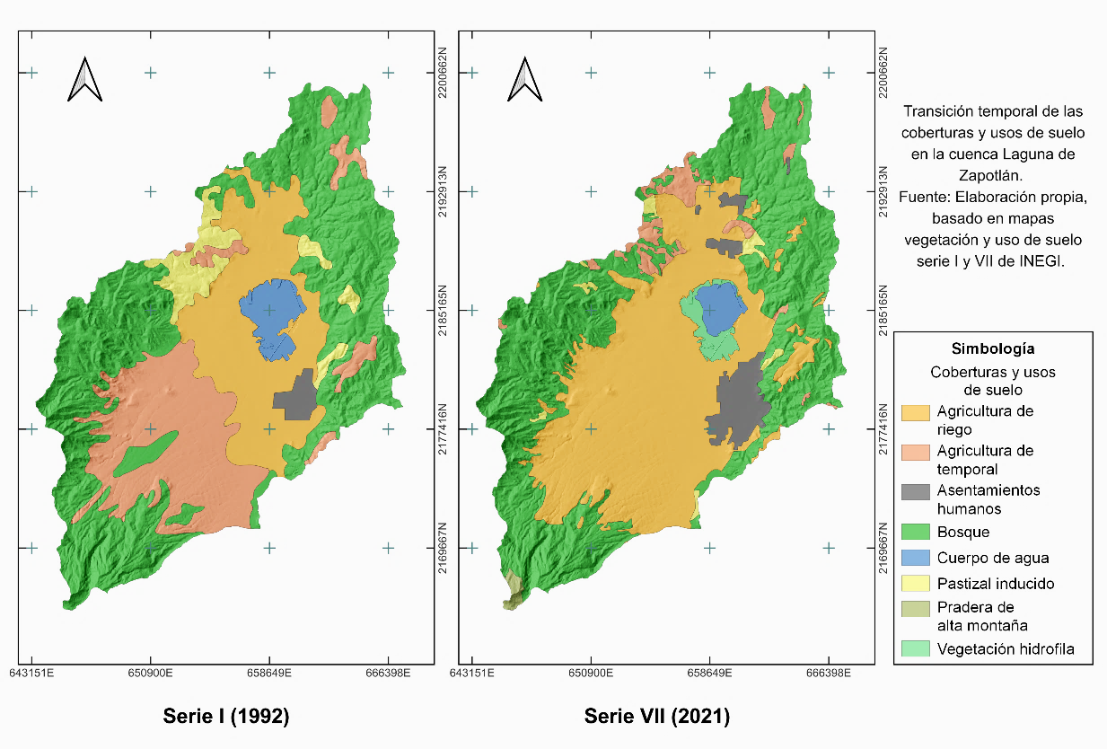
Vegetación y usos de suelo serie I y VII

Slide 11
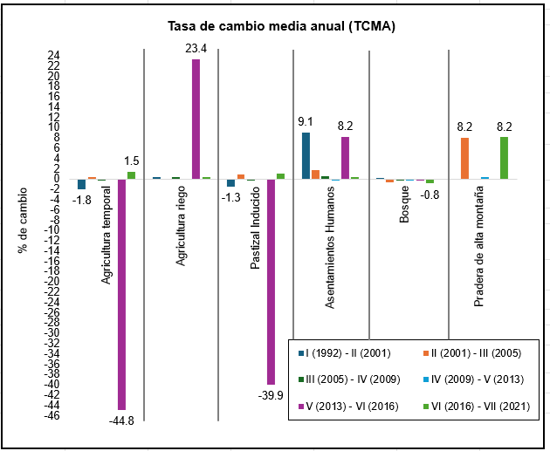
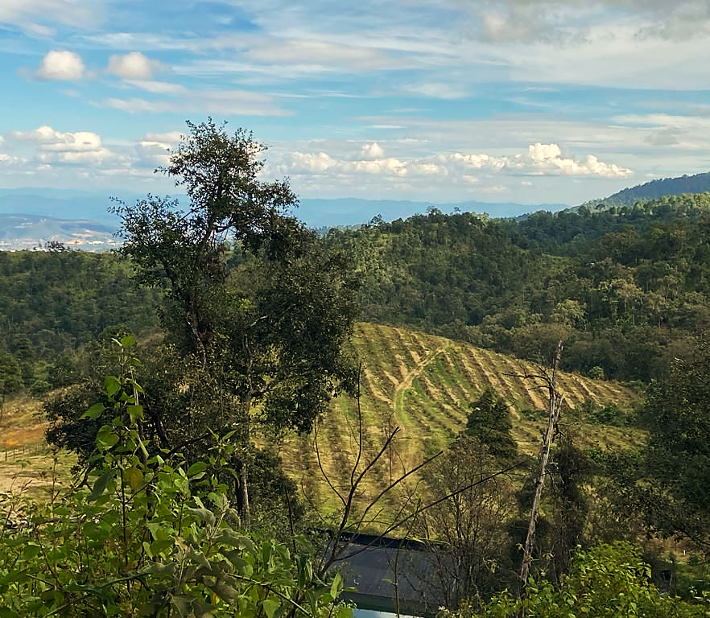
Tasas de cambio entre series I a VII
Fuente: elaboración propia con datos de INEGI.

Slide 12
Transiciones entre serie I y VII
Fuente: elaboración propia con datos de INEGI.
Agricultura de temporal (At), Agricultura de riego (Ar), Pastizal inducido (PI), Asentamientos humanos (AH), bosque (B), Pradera de alta montaña (VW), Vegetación hidrófila (VH) y Cuerpo de agua (H2O).

Slide 13
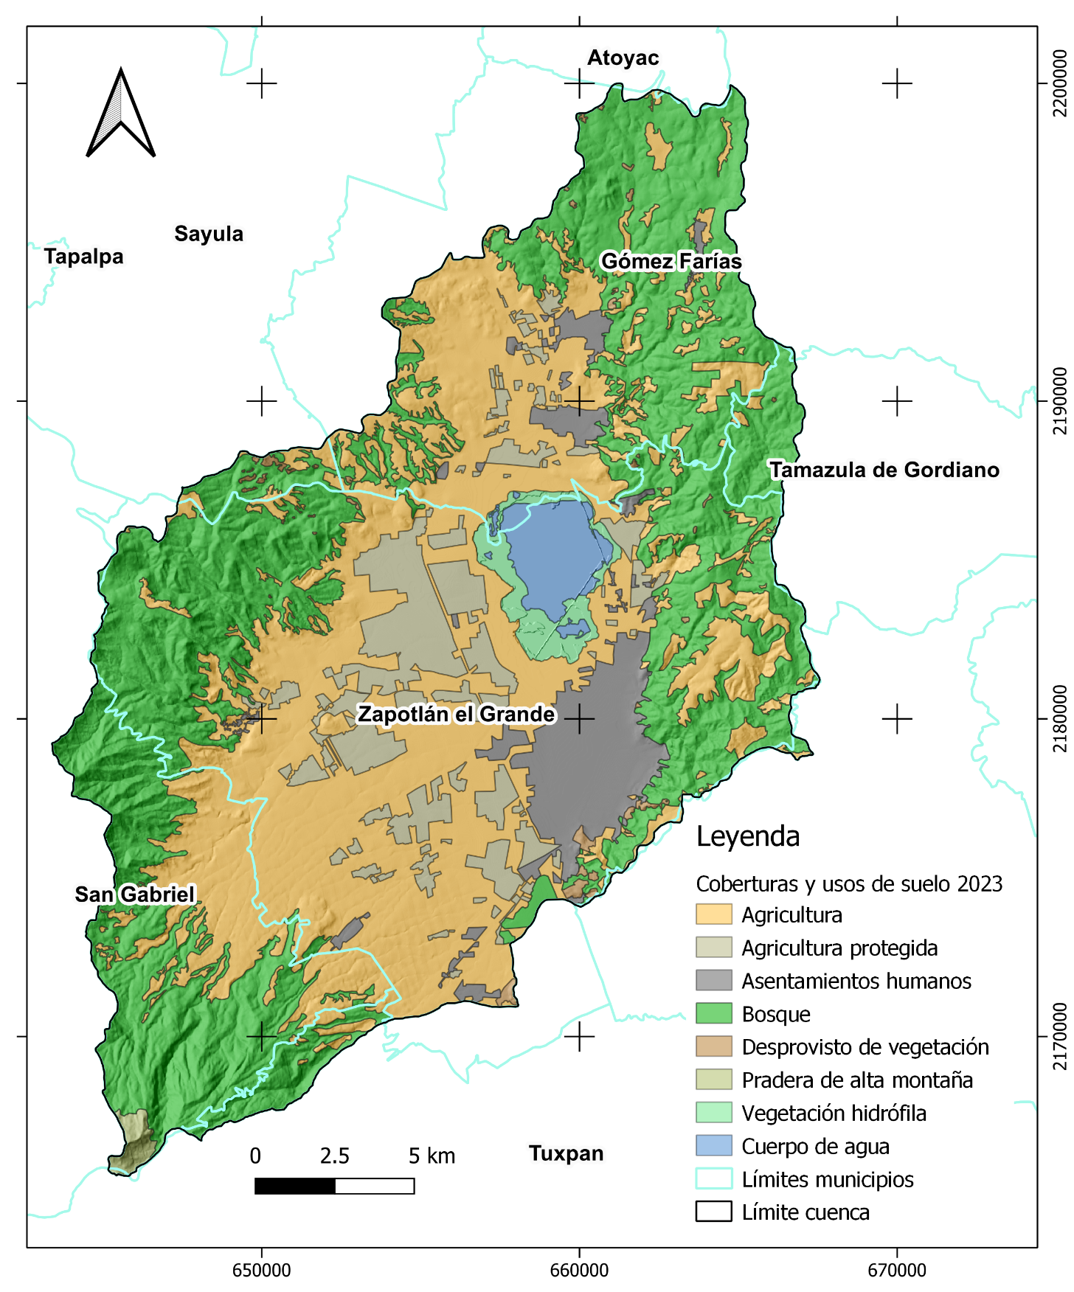
Coberturas y usos 2023

Slide 14
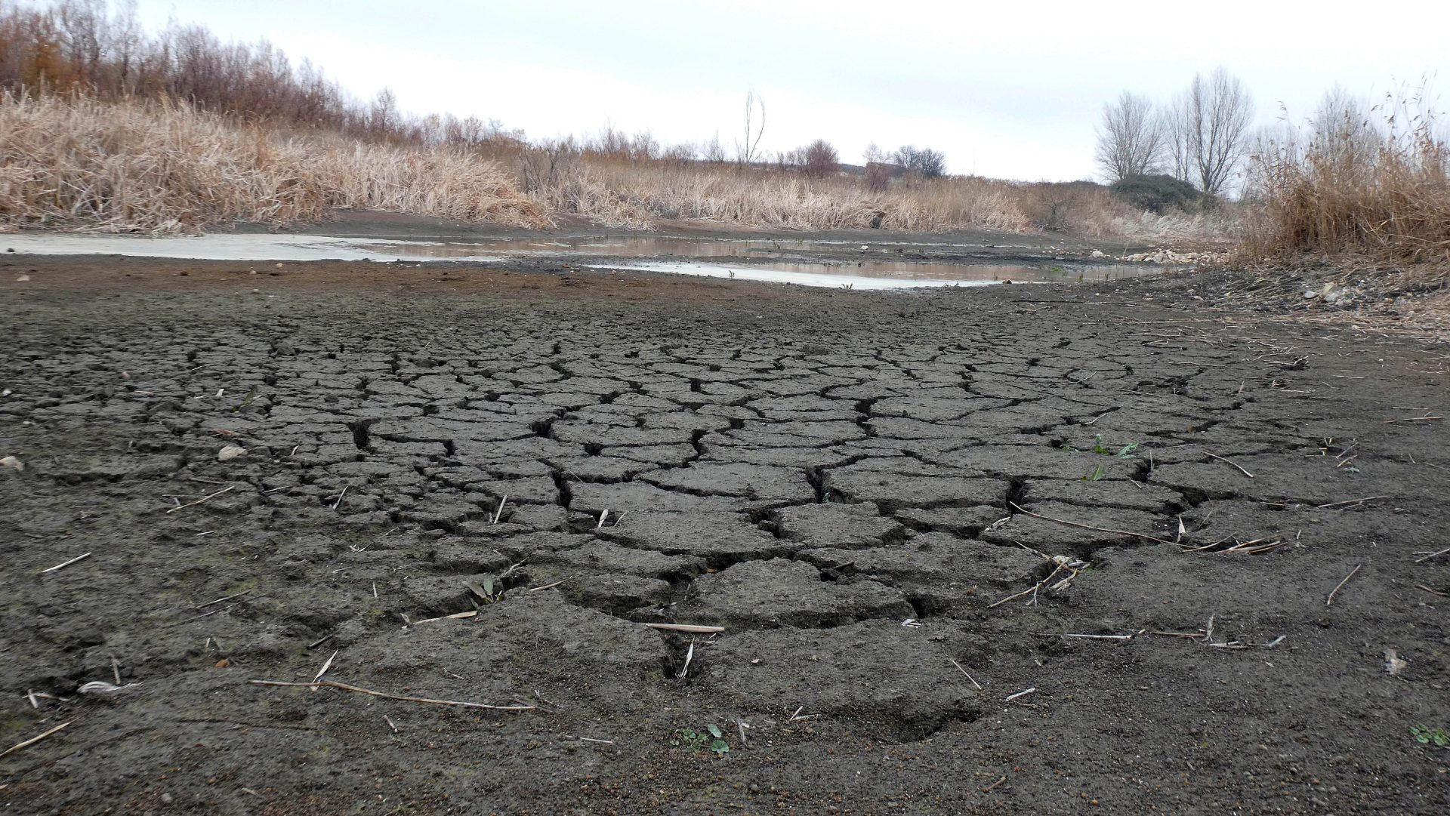
Conclusiones
Más de la mitad de la cuenca con usos antropogénicos, necesario investigar efectos en los ecosistemas.
Dinamismo de cambio, transición de agricultura de temporal a agricultura de riego, resultado de la intensificación agrícola entre serie V y VI.
El cuerpo de agua, la vegetación hidrófila y la pradera de alta montaña deben estudiarse a mayor detalle.
Necesario monitoreo y la planeación de la asignación del uso del suelo.
En 2023, las tendencias de cambio continúan, con los efectos en el ciclo hidrológico de la CLZ.

Slide 15
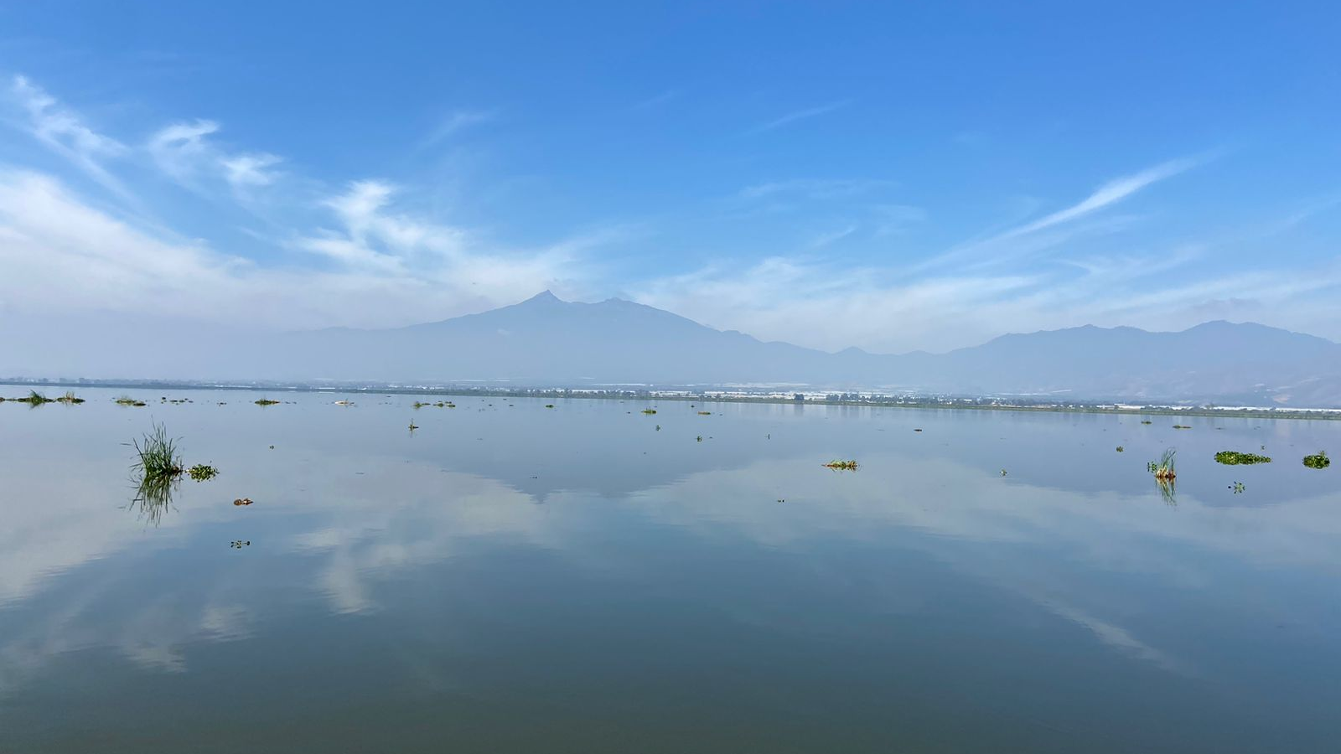
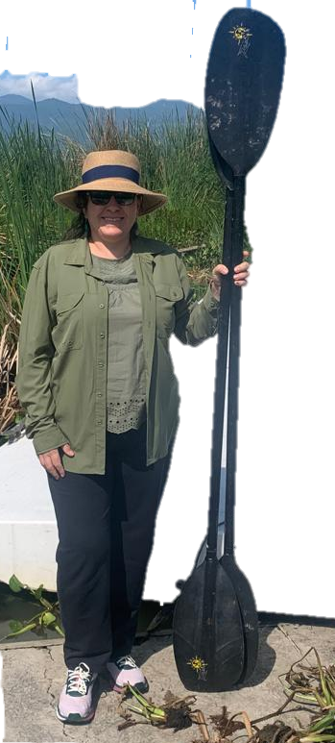
¡ Por su atención, gracias!
Agradecimiento especial a:
Dr. Oscar Gilberto Cárdenas Hernández
por contar con su apoyo en revisiones
y trabajo de SIG.

